Slide 1


Diccionarios
Tema 9
Python for Everybody
www.py4e.com
Notes:
Note from Chuck. If you are using these materials, you can remove the UM logo and replace it with your own, but please retain the CC-BY logo on the first page as well as retain the entire last page.

Slide 2
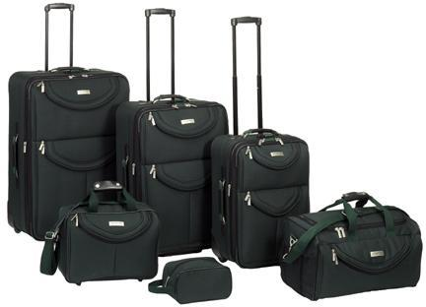
¿Qué es una colección?
Son útiles porque almacenamos más de un valor en ella y moverla de un lado a otro empaquetada convenientemente
Tenemos un conjunto de valores en una única “variable”
Podemos hacerlo porque tenemos más de un lugar dentro de (“in”) la variable
Tenemos formas de acceder a las diferentes localizaciones de la variable

Slide 3
¿Qué no es una “colección”?
La mayoría de nuestras variables tienen un valor: cuando ponemos un nuevo valor en ella, el antiguo valor se sobreescribe
$ python
>>> x = 2
>>> x = 4
>>> print(x)
4

Slide 4
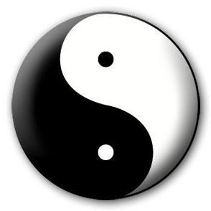
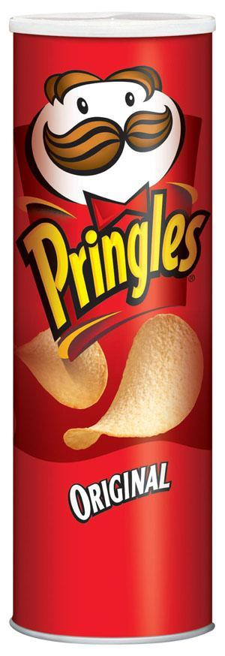
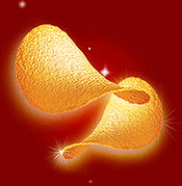
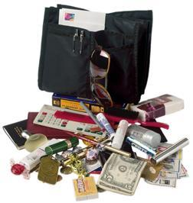
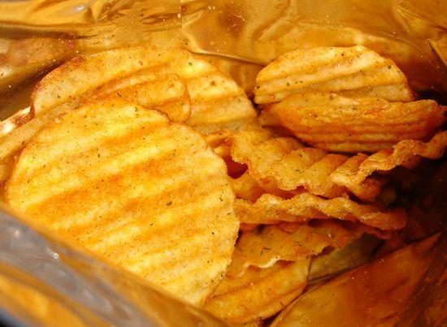
Una historia de dos colecciones...
Lista
- Una colección lineal de valores que se mantienen un orden
Diccionario
- Una “bolsa” de valores, los cuales tienen su propia etiqueta

Slide 5
Diccionarios
tissues
calculator
perfume
money
candy
http://en.wikipedia.org/wiki/Associative_array

Slide 6
Diccionarios
Son la colección de datos más poderosa de Python
Nos permiten realizar operaciones rápidas similares a las de una base de datos en Python
Los diccionarios tienen diferentes nombres en cada lenguaje
- Arrays asociativos - Perl / PHP
- Propiedades o Mapa o HashMap – Java
- Bolsa de propiedad - C# /.Net

Slide 7
Diccionarios
>>> purse = dict()
>>> purse['money'] = 12
>>> purse['candy'] = 3
>>> purse['tissues'] = 75
>>> print(purse)
{'money': 12, 'tissues': 75, 'candy': 3}
>>> print(purse['candy'])
3
>>> purse['candy'] = purse['candy'] + 2
>>> print(purse)
{'money': 12, 'tissues': 75, 'candy': 5}
Las listas indexan sus entradas en base a la posición en la lista
Los Diccionarios son como bolsas – no hay orden
Por eso indexamos las cosas que ponemos en un diccionario con una “etiqueta de búsqueda”

Slide 8
Comparando Listas y Diccionarios
Los Diccionarios son como listas excepto que usan claves en lugar de números para encotrar los valores
>>> ddd = dict()
>>> ddd['age'] = 21
>>> ddd['course'] = 182
>>> print(ddd)
{'course': 182, 'age': 21}
>>> ddd['age'] = 23
>>> print(ddd)
{'course': 182, 'age': 23}
>>> lst = list()
>>> lst.append(21)
>>> lst.append(183)
>>> print(lst)
[21, 183]
>>> lst[0] = 23
>>> print(lst)
[23, 183]

Slide 9
>>> lst = list()
>>> lst.append(21)
>>> lst.append(183)
>>> print(lst)
[21, 183]
>>> lst[0] = 23
>>> print(lst)
[23, 183]
Lista
Clave
Valor
[0]
21
lst
[1]
183
>>> ddd = dict()
>>> ddd['age'] = 21
>>> ddd['course'] = 182
>>> print(ddd)
{'course': 182, 'age': 21}
>>> ddd['age'] = 23
>>> print(ddd)
{'course': 182, 'age': 23}
Diccionario
Clave
Valor
['course']
182
ddd
['age']
21

Slide 10
Diccionarios Literales (Constantes)
Los diccionarios literales utilizan llaves y constan de una lista de pares clave : valor
Se puede crear un diccionario vacío usando una pareja de llaves { }
>>> jjj = { 'chuck' : 1 , 'fred' : 42, 'jan': 100}
>>> print(jjj)
{'jan': 100, 'chuck': 1, 'fred': 42}
>>> ooo = { }
>>> print(ooo)
{}
>>>

Slide 11
¿El nombre más común?

Slide 12
¿El nombre más común?
marquard
cwen
cwen
zhen
zhen
marquard
csev
csev
zhen
marquard
zhen
csev
zhen

Slide 13
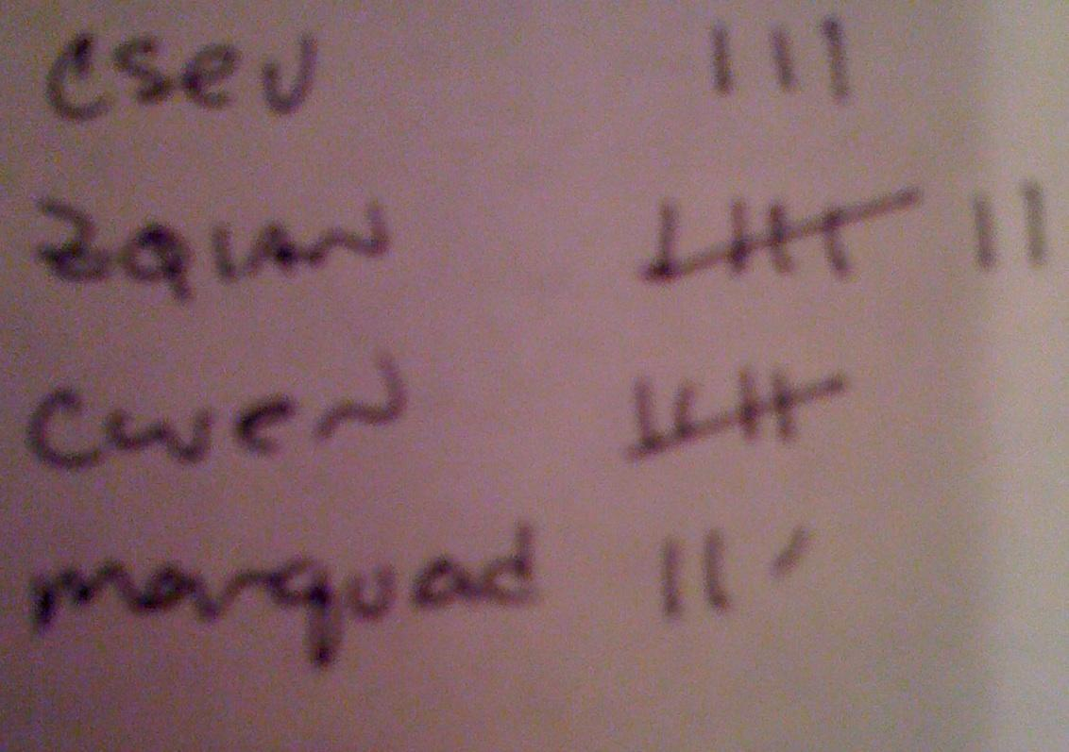
¿El nombre más común?
marquard
cwen
cwen
zhen
zhen
marquard
csev
csev
zhen
marquard
zhen
csev
zhen

Slide 14
Múltiples contadores en un diccionario
Un uso común de los diccionarios es contar cuán a menudo “vemos” algo
Key
Value
>>> ccc = dict()
>>> ccc['csev'] = 1
>>> ccc['cwen'] = 1
>>> print(ccc)
{'csev': 1, 'cwen': 1}
>>> ccc['cwen'] = ccc['cwen'] + 1
>>> print(ccc)
{'csev': 1, 'cwen': 2}

Slide 15
Trazabilidad de Diccionarios
Es un error hacer referencia a una clave que no esté en el diccionario
Se puede usar el operador in para ver si una clave está en él
>>> ccc = dict()
>>> print(ccc['csev'])
Traceback (most recent call last):
File "<stdin>", line 1, in <module>
KeyError: 'csev'
>>> 'csev' in ccc
False

Slide 16
Cuando vemos un nombre nuevo
Cuando encontramos un nombre nuevo, se necesita añadir una nueva entrada en el diccionario y, si es la segunda vez o posteriores que hemos visto el nombre, simplemente añadimos uno al contador en el diccionario bajo ese nombre
counts = dict()
names = ['csev', 'cwen', 'csev', 'zqian', 'cwen']
for name in names :
if name not in counts:
counts[name] = 1
else :
counts[name] = counts[name] + 1
print(counts)
{'csev': 2, 'zqian': 1, 'cwen': 2}

Slide 17
El método get para diccionarios
El patrón de comprobar si una clave ya está en un diccionario y asumir un valor por defecto si la clave no está allí es tan común que hay un método llamado get() que hace esto por nosotros
if name in counts:
x = counts[name]
else :
x = 0
x = counts.get(name, 0)
Valor por defecto si la clave no existe (y no hay traza de ella).
{'csev': 2, 'zqian': 1, 'cwen': 2}

Slide 18
Cuenta simplificada con get()
Podemos usar get() y proporcionar un valor por defecto valor por defecto de cero cuando la clave aún no está en el diccionario – y entonces simplemente añadirle uno
counts = dict()
names = ['csev', 'cwen', 'csev', 'zqian', 'cwen']
for name in names :
counts[name] = counts.get(name, 0) + 1
print(counts)
{'csev': 2, 'zqian': 1, 'cwen': 2}
Default

Slide 19
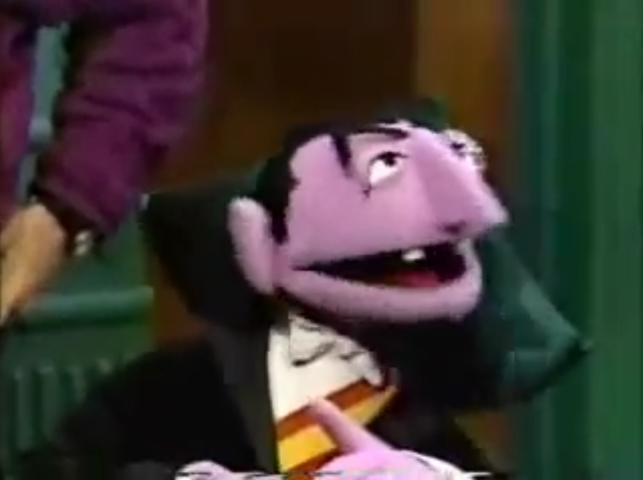
Cuenta simplificada con get()
counts = dict()
names = ['csev', 'cwen', 'csev', 'zqian', 'cwen']
for name in names :
counts[name] = counts.get(name, 0) + 1
print(counts)
http://www.youtube.com/watch?v=EHJ9uYx5L58

Slide 20
Contando palabras en un texto

Slide 21
Writing programs (or programming) is a very creative and rewarding activity. You can write programs for many reasons ranging from making your living to solving a difficult data analysis problem to having fun to helping someone else solve a problem. This book assumes that everyone needs to know how to program and that once you know how to program, you will figure out what you want to do with your newfound skills.
We are surrounded in our daily lives with computers ranging from laptops to cell phones. We can think of these computers as our “personal assistants” who can take care of many things on our behalf. The hardware in our current-day computers is essentially built to continuously ask us the question, “What would you like me to do next?”
Our computers are fast and have vast amounts of memory and could be very helpful to us if we only knew the language to speak to explain to the computer what we would like it to do next. If we knew this language we could tell the computer to do tasks on our behalf that were repetitive. Interestingly, the kinds of things computers can do best are often the kinds of things that we humans find boring and mind-numbing.

Slide 22
Patrón de conteo
counts = dict()
print('Enter a line of text:')
line = input('')
words = line.split()
print('Words:', words)
print('Counting...')
for word in words:
counts[word] = counts.get(word,0) + 1
print('Counts', counts)
El patrón general para contar las palabras e una línea de texto es separar (“split”) la línea en palabras, luego hacer un bucle a través de ella y usar un diccionario para rastrear el conteo de cada palabra independientemente

Slide 23
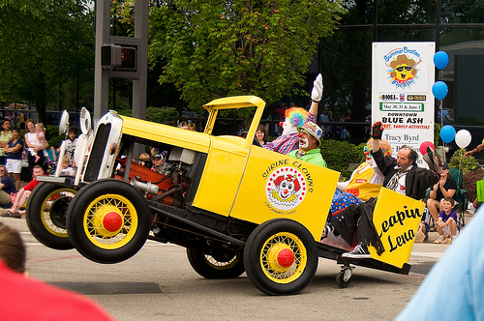
python wordcount.py
Enter a line of text:
the clown ran after the car and the car ran into the tent and the tent fell down on the clown and the car
Words: ['the', 'clown', 'ran', 'after', 'the', 'car', 'and', 'the', 'car', 'ran', 'into', 'the', 'tent', 'and', 'the', 'tent', 'fell', 'down', 'on', 'the', 'clown', 'and', 'the', 'car']
Counting…
Counts {'and': 3, 'on': 1, 'ran': 2, 'car': 3, 'into': 1, 'after': 1, 'clown': 2, 'down': 1, 'fell': 1, 'the': 7, 'tent': 2}
http://www.flickr.com/photos/71502646@N00/2526007974/

Slide 24
python wordcount.py
Enter a line of text:
the clown ran after the car and the car ran into the tent and the tent fell down on the clown and the car
Words: ['the', 'clown', 'ran', 'after', 'the', 'car', 'and', 'the', 'car', 'ran', 'into', 'the', 'tent', 'and', 'the', 'tent', 'fell', 'down', 'on', 'the', 'clown', 'and', 'the', 'car']
Counting...
Counts {'and': 3, 'on': 1, 'ran': 2, 'car': 3, 'into': 1, 'after': 1, 'clown': 2, 'down': 1, 'fell': 1, 'the': 7, 'tent': 2}
counts = dict()
line = input('Enter a line of text:')
words = line.split()
print('Words:', words)
print('Counting...’)
for word in words:
counts[word] = counts.get(word,0) + 1
print('Counts', counts)

Slide 25
Bucles definidos y diccionarios
Aunque los diccionarios no están guardados en orden, podemos escribir un bucle for que pase por todas las entradas de un diccionario - en realidad pasa por todas las claves del diccionario y busca los valores.
>>> counts = { 'chuck' : 1 , 'fred' : 42, 'jan': 100}
>>> for key in counts:
... print(key, counts[key])
...
jan 100
chuck 1
fred 42
>>>

Slide 26
Recuperar la lista de claves y valores
>>> jjj = { 'chuck' : 1 , 'fred' : 42, 'jan': 100}
>>> print(list(jjj))
['jan', 'chuck', 'fred']
>>> print(jjj.keys())
['jan', 'chuck', 'fred']
>>> print(jjj.values())
[100, 1, 42]
>>> print(jjj.items())
[('jan', 100), ('chuck', 1), ('fred', 42)]
>>>
Se puede obtener la lista de las claves, valores o items (ambos) de un diccionario
¿Qué es una “tupla”? - pronto se verá...

Slide 27
Bono: ¡Dos variables iterativas!
Saltemos a través de los pares clave/valor de un diccionario usando “dos” variables iterativas
En cada iteración, la primera variable es la clave y la segunda variable es el correspondiente valor para la clave
jjj = { 'chuck' : 1 , 'fred' : 42, 'jan': 100}
for aaa,bbb in jjj.items() :
print(aaa, bbb)
jan 100
chuck 1
fred 42
aaa
bbb
[jan]
100
[chuck]
1
[fred]
42

Slide 28
name = input('Enter file:')
handle = open(name)
counts = dict()
for line in handle:
words = line.split()
for word in words:
counts[word] = counts.get(word,0) + 1
bigcount = None
bigword = None
for word,count in counts.items():
if bigcount is None or count > bigcount:
bigword = word
bigcount = count
print(bigword, bigcount)
python words.py
Enter file: words.txt
to 16
python words.py
Enter file: clown.txt
the 7
Usando dos bucles anidados

Slide 29
Sumario
Sumario
¿Qué es una colección?
Listas vs Diccionarios
Diccionarios constantes
La palabra más común
Uso del método get()
Hashing y falta de orden
Escribiendo bucles con diccionarios
Un vistazo a las tuplas
Ordenando diccionarios

Slide 30
Acknowledgements / Contributions
These slides are Copyright 2010- Charles R. Severance (www.dr-chuck.com) of the University of Michigan School of Information and open.umich.edu and made available under a Creative Commons Attribution 4.0 License. Please maintain this last slide in all copies of the document to comply with the attribution requirements of the license. If you make a change, feel free to add your name and organization to the list of contributors on this page as you republish the materials.
Initial Development: Charles Severance, University of Michigan School of Information
… Insert new Contributors or translation credits here
...

